Slide 1
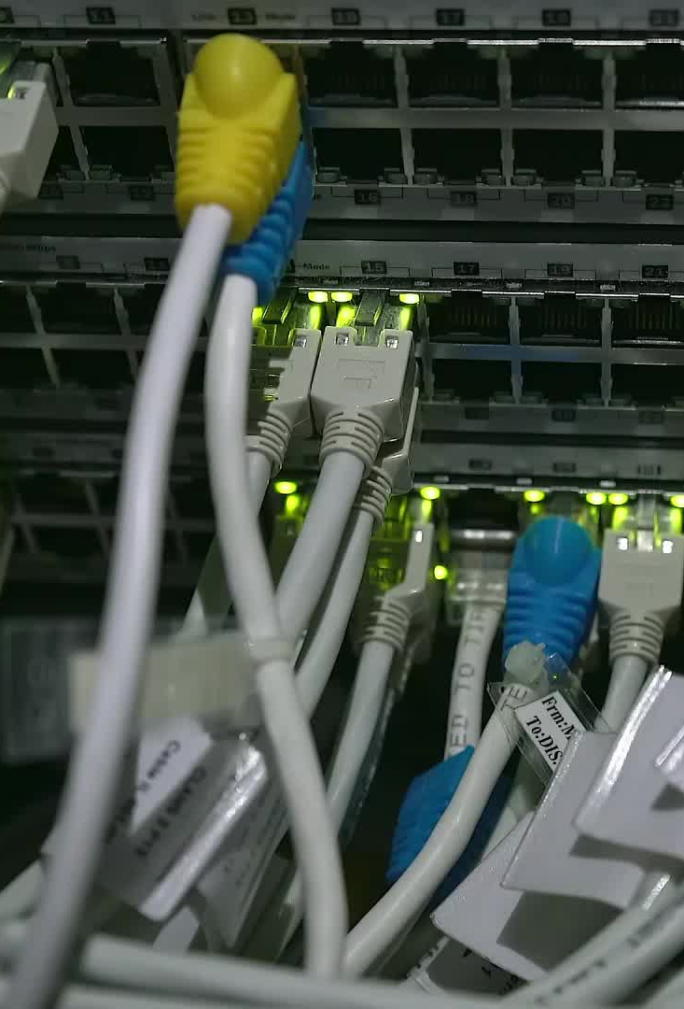
Proyecto Final SISTEMAS DE TELECOMUNICACIONES
Memoria Técnica
Ignacio Andrade Salazar
7 A IELC
221380334

Slide 2

Contenido
1. Objetivos
2. Esquema General
3. Configuración para RHQ
4. Listas de acceso
5. Pruebas de listas de acceso
6. Configuración para R-Branch1
7. Configuración para R-Branch2

Slide 3

1. Objetivos
Configuración inicial de los equipos
Direccionamiento IPv4(VLSM)
Configuración de OSPF
Configuración de ACL’S
Configuración de NAT
Configuración de NPT y CDP

Slide 4
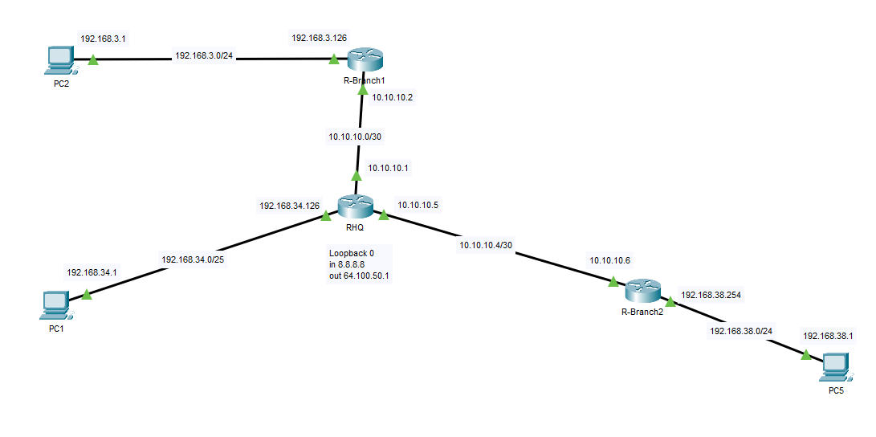
2. Esquema general

Slide 5

3. Configuración para RHQ

Slide 6
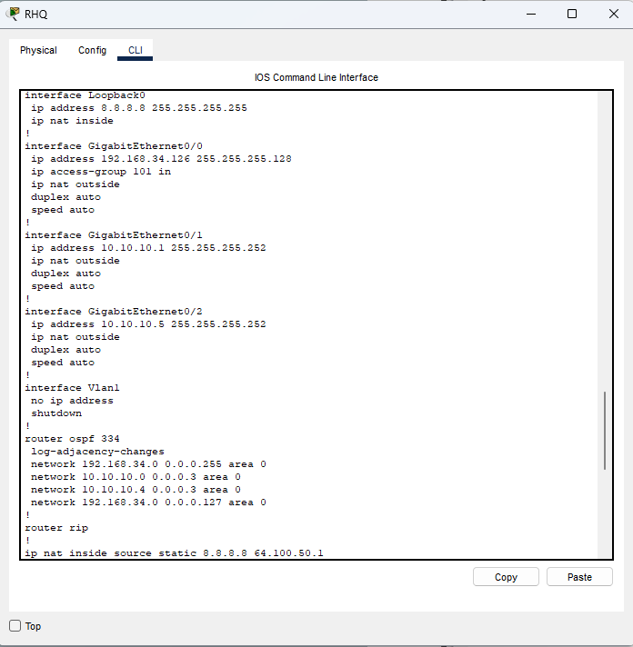
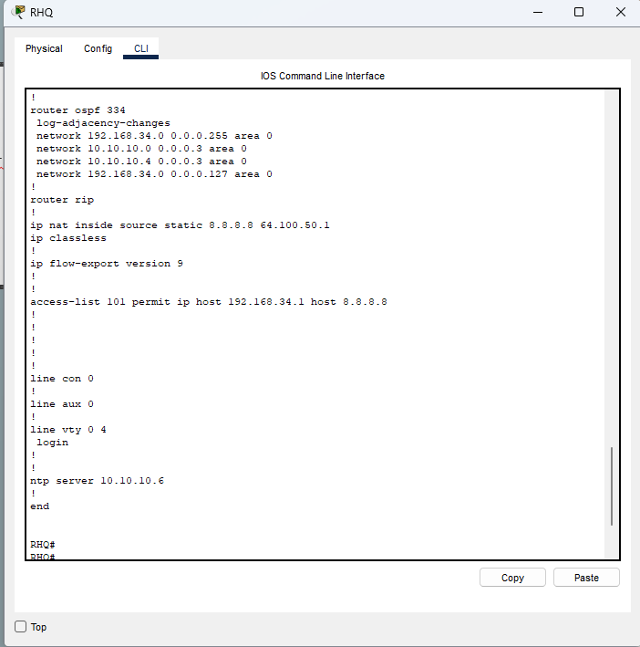
Listas de direccionamiento, ospf, interfaz loopback, nat

Slide 7
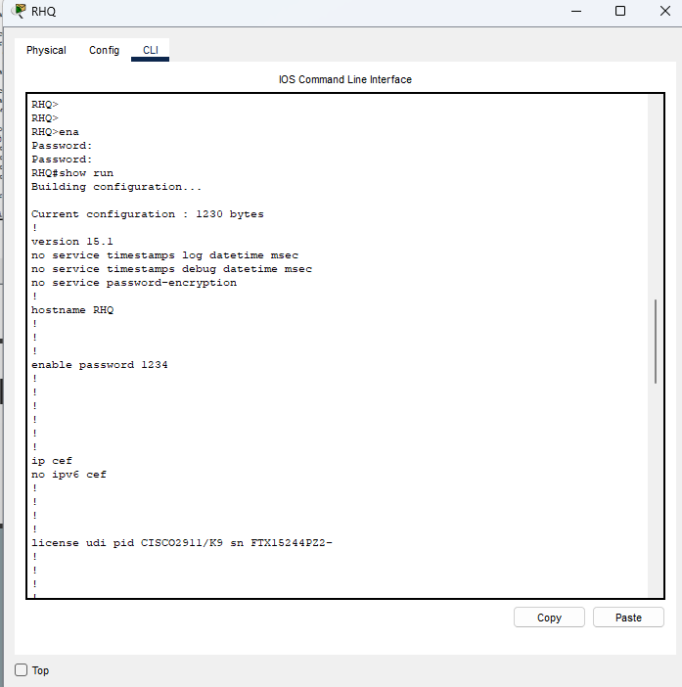
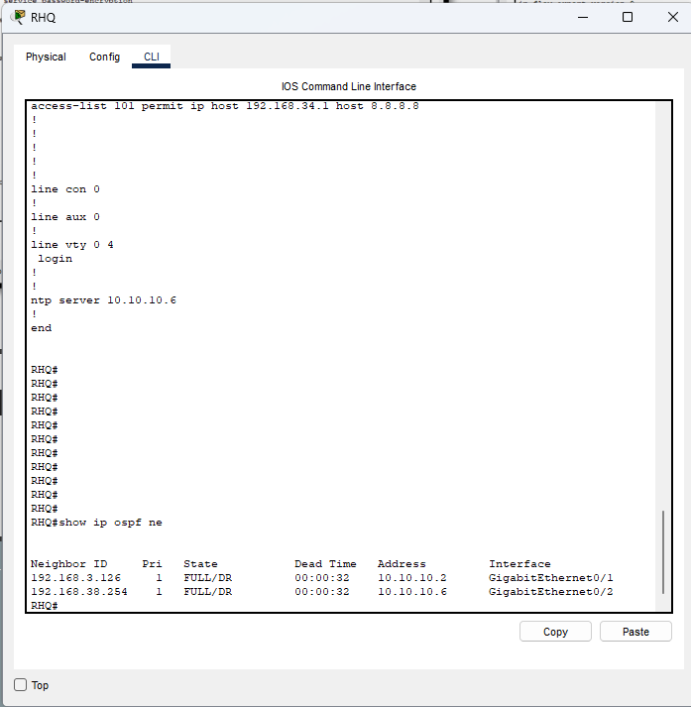
Hostname y contraseñas, ospf neighbors

Slide 8

4. Listas de acceso

Slide 9
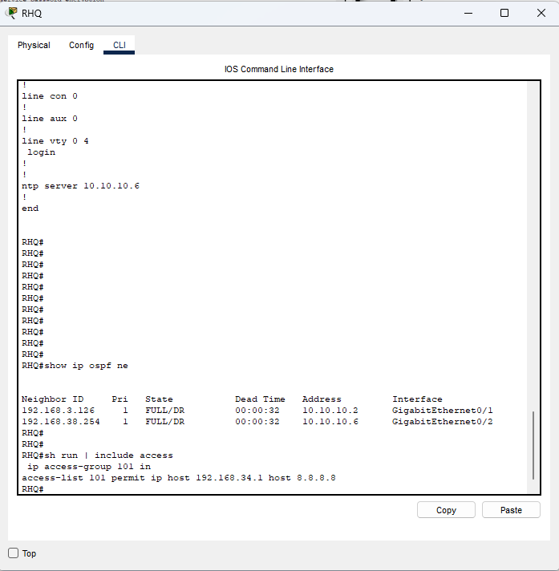
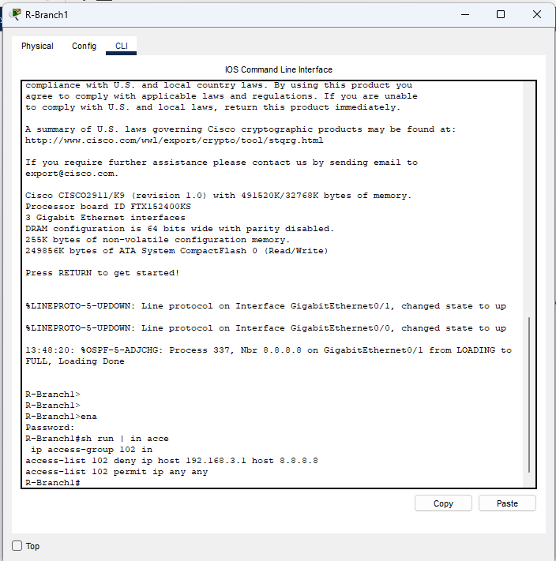
Listas de acceso

Slide 10

5. Pruebas de listas de acceso

Slide 11
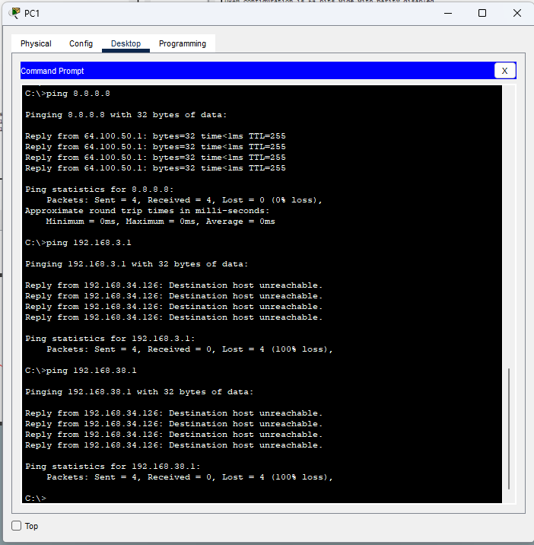
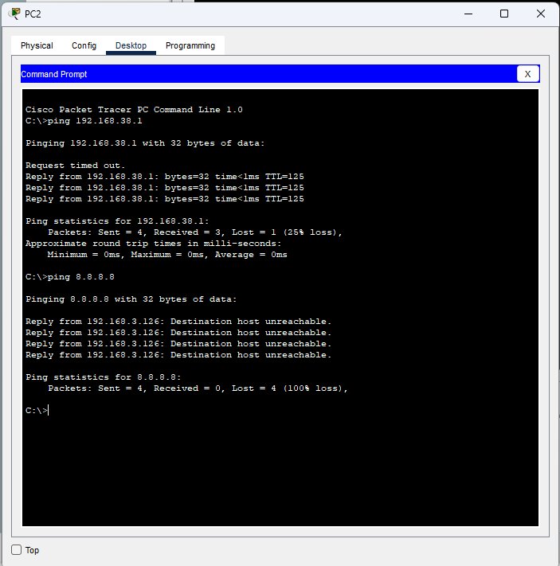
Listas de acceso

Slide 12

6. ConfiguracioN en R-BRANCH1

Slide 13
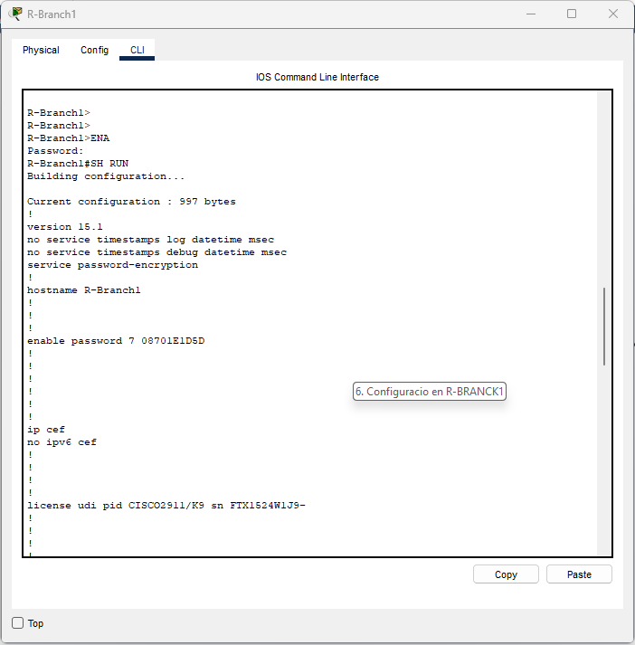
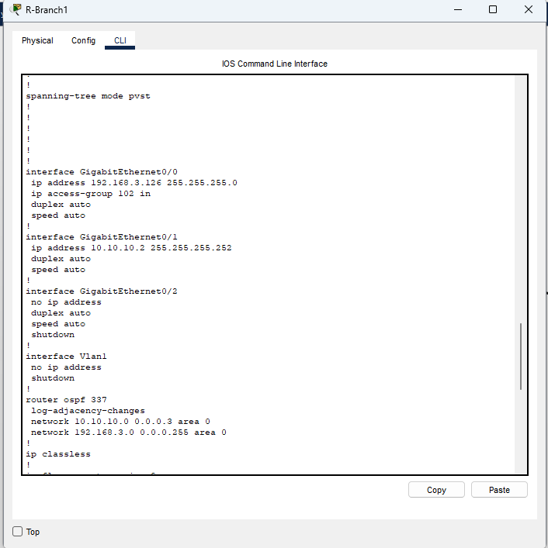
· Listas de direccionamiento, hostname y contraseñas de acceso

Slide 14
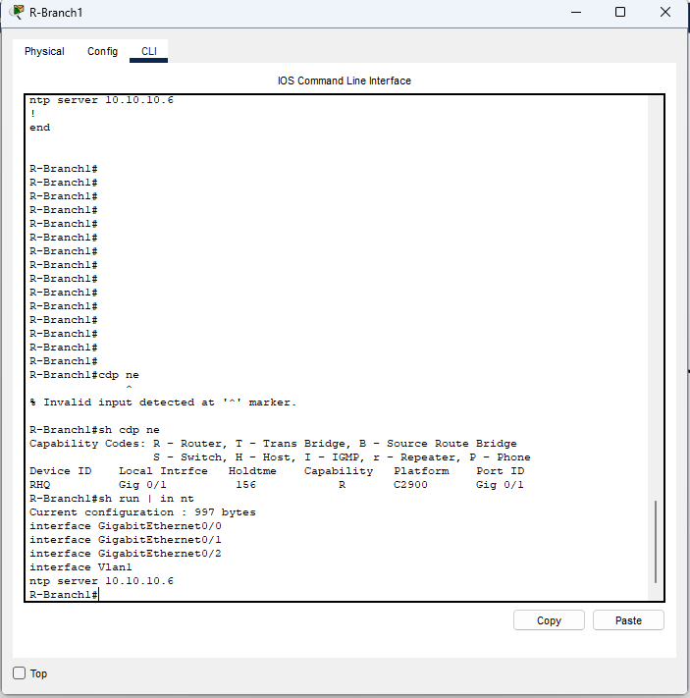
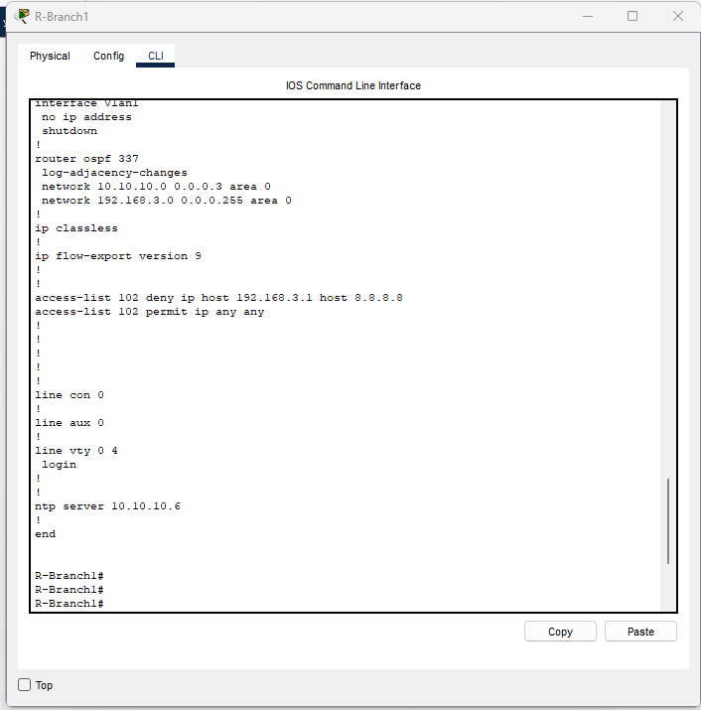
Ospf, NTP y cdp

Slide 15

7. ConfiguracioN en R-BRANCH2

Slide 16
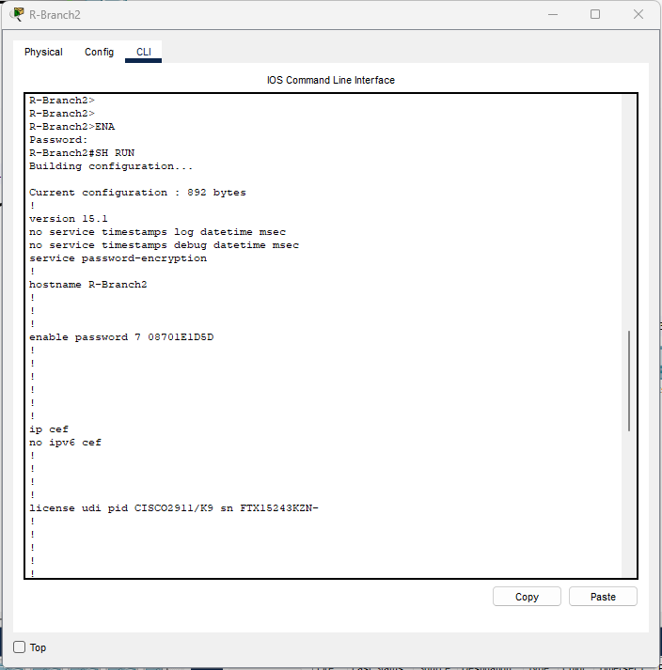
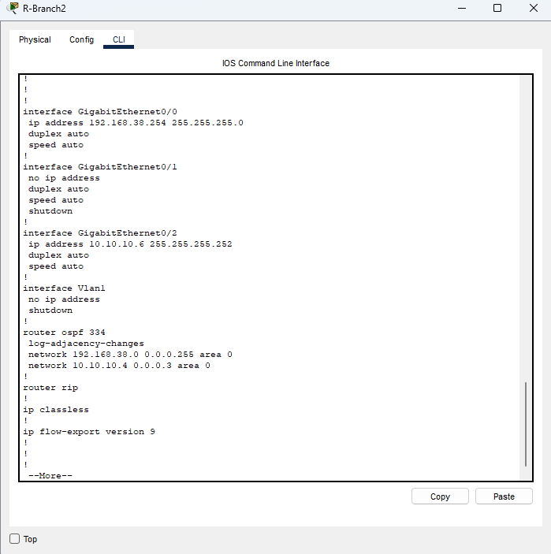
· Listas de direccionamiento, hostname y contraseñas de acceso

Slide 17
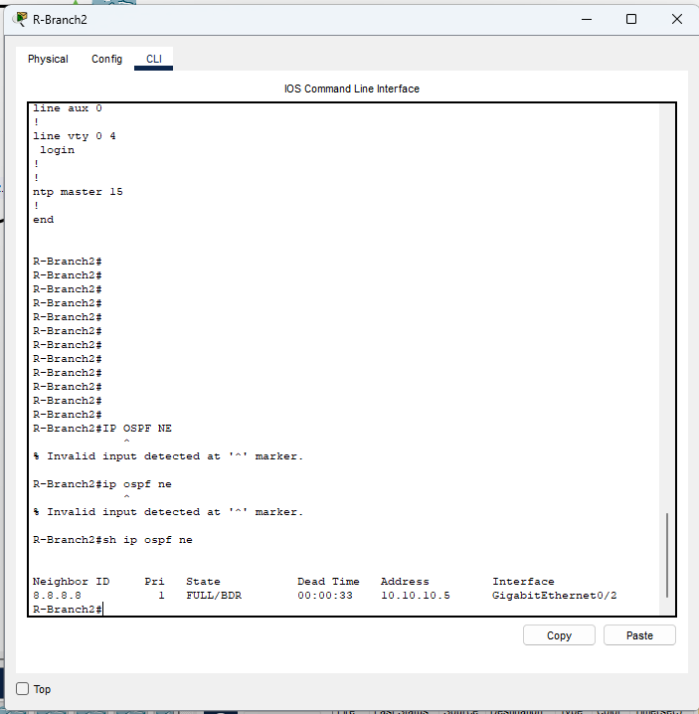
Ospf neighbors

